Slide 1
T.C. SAĞLIK BAKANLIĞI ÇORUM İL SAĞLIK MÜDÜRLÜĞÜ MECİTÖZÜ İLÇE DEVLET HASTANESİ Kronik Obstruktif Akciğer HastalIğI KOAH
Ecz.Fatma Zehra GÖKGÖZ

Slide 2
KOAH ‘I TANIYIN. HAYATI SİZDEN UZAKLAŞTIRMAYIN

Slide 3
KOAH NEDİR?
* Kronik Obstrüktif Akciğer Hastalığı isminin baş
harflerinden kısaltılmıştır.
*Hastalığın uzun süre devam ettiğini ifade etmek için
KRONİK kelimesi kullanılmaktadır.
* Hastalık nefes borularının tıkanmasına neden olduğu
için tıkayıcı anlamına gelen OBSTRÜKTİF kelimesi
kullanılmıştır.

Slide 4
* Hastalık uzun süreli olarak nefes borularında
tıkanmaya/daralmaya neden olan bir hastalık olarak tanımlanabilir.
* Hastalık tedavi edilmediği takdirde kötüleşmektedir.

Slide 5
KOAH Hangi Sıklıkta Görülür?
*Kırk yaş üzeri her beş kişiden birinde görülen bir hastalıktır.
* Dünyada yılda 2,9 milyon kişiyi öldüren bu hastalık, ölüm nedenleri arasında üçüncü sıradadır.
* Türkiye’de solunum sistemi hastalıklarına bağlı ölümler tüm ölümler içinde üçüncü sıradadır ve bu ölümlerin %61,5’u KOAH nedeniyle olmaktadır.

Slide 6
Hastalığa Neden Olan Faktörler Nelerdir ?
*Sigara içilmesi KOAH için en önemli risk faktörüdür.
*Bunun dışında tozlu, dumanlı ortamlarda çalışmak ve bazı genetik faktörler de hastalığın oluşmasına sebep olabilmektedir.
*A, C, E vitamini eksikliği ve alkol kullanımı da bu hastalığa neden olabilir.

Slide 7
KOAH nasıl gelişir?
*Sigara içilmesi hastalığın gelişmesinden birinci derecede sorumludur ancak KOAH hiç sigara içmeyen kişilerde de görülebilir.
* Sigara dumanı, diğer zararlı gaz ve parçacıklara bağlı olarak havayollarında mikroplar nedeniyle olmayan bir çeşit iltihap başlar.
* Bu iltihap nedeniyle normalde daralıp genişleme özelliği olan havayolları bu özelliklerini kaybederler.

Slide 8
KOAH nasıl gelişir?
*KOAH’ta küçük havayollarının yapısı iltihap nedeniyle bozulur ve daralır.
*Balgam üreten bezler çok fazla çalışmaya başlar ve balgam miktarında artış olur.
*Havanın bu daralan havayollarından geçişi güçleşir ve ‘Kronik Bronşit’ tablosu oluşur.

Slide 9
KOAH nasıl gelişir?
*Havayollarının devamında yer alan hava keseciklerine giren hava çıkamaz ve kesecikler daha da şişmeye başlar.
*Kesecikler bu değişiklikler nedeniyle hasar görür ve Amfizem denilen tablo ortaya çıkar.
*KOAH tablosunda “Kronik Bronşit” ve “Amfizem” hastalıkları bir arada seyreder.

Slide 10
KOAH’ın Belirtileri Nelerdir?
*Belirtiler genelde 40 yaşından sonra ortaya çıkmaya
başlar.
*Hastalık sinsi ilerler.
*Sigara içen kişiler öksürük ve balgam çıkarma gibi
şikayetleri önemsemedikleri için KOAH’ın tanısında
gecikmeler olabilmektedir.

Slide 11
KOAH’ın Belirtileri Nelerdir?
Uzun süre devam eden
*Öksürük
*Balga
*Nefes darlığı

Slide 12
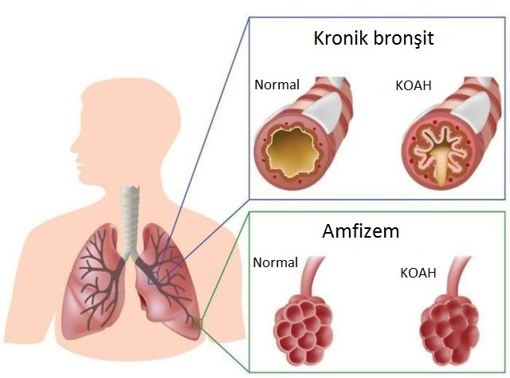
KOAH TANISI NASIL KONULUR?
*Basit ve ağrısız bir test olan “nefes ölçüm testi” ile KOAH’ın tanısı kolayca konabilmektedir.
*KOAH’ın erken dönemde tanınması hastalığa bağlı solunum kapasitesindeki kayıpları ve ölümleri azaltmaktadır.

Slide 13
KOAH TANISI NASIL KONULUR?
*40 yaş üstü, sigara içmiş ya da içmekte olan ve/veya
*Mesleği nedeniyle ya da çevresel ortam gereği tozlu ortamlarda bulunan kişilerde
*Uzun zamandır var olan öksürük, balgam ve nefes darlığı yakınmalarından en az birinin bulunması halinde kişinin hekime başvurması ve nefes ölçüm testi yaptırması gerekir.

Slide 14
KOAH NASIL TEDAVİ EDİLİR?
Bu hastalığın tedavisinde başarılı olabilmek
için neler yapmalıyız?
1. Sigaranın bırakılması,
2. Tozlu ve dumanlı ortamlarda
bulunulmaması
3. İlaç tedavisinin alınması ve kontrollerin
aksatılmaması

Slide 15
KOAH NASIL TEDAVİ EDİLİR?
*KOAH tedavisinde en önemli nokta SİGARANIN BIRAKILMASIDIR.
*Sigara bırakılınca hava yolları ve keseciklerindeki bozulma yavaşlar.
*İlaçlar hastalığı durdurmaz, ancak hastalığın yaptığı nefes darlığını azaltır.

Slide 16
KOAH’tan Korunmak İçin
*Sigarayı bırakmaya ek olarak,
* Diğer zararlı toz ve dumandan uzak durulması,
* Grip ve zatürre aşılarının yapılması,
* İlaçları düzenli kullanmanın yanında fiziksel aktivite yapılması önemlidir.
* Bu sayede hastalığın ilerlemesi durur ve şikayetler hafifler.

Slide 17
HASTALIĞI ÖNLEMEK İÇİN NE YAPILMALI?
* Hastalığın en önemli sebebi sigara olduğuna göre sigara
bırakılmalıdır.
* Toz ve dumana maruz kalınan mesleklerde çalışılıyorsa,
bu ortam mümkünse tozsuz ve dumansız hale getirilmeli ve maske kullanılmalıdır.

Slide 18
HASTALIĞI ÖNLEMEK İÇİN NE YAPILMALI?
* Yemek pişirirken ya da ısınmak amacıyla
hayvansal veya bitkisel yakıt kullanılıyorsa (çırpı
ya da tezek yakmak), başka yakıtların kullanımı
sağlanmalıdır.

Slide 19
Sizde de KOAH Olabilir mi?
1.Haftanın çoğu günü sık sık öksürüyor musunuz ?
2. Haftanın çoğu günü balgam çıkarıyor musunuz ?
3. Yaşıtlarınıza göre nefesiniz daha kolay mı daralıyor ?
4. Yaşınız 40’ın üzerinde mi ?
5. Halen sigara içiyor musunuz ya da eskiden içer miydiniz ?
BU SORULARIN EN AZ ÜÇÜNE EVET YANITI BİR HEKİME BAŞVURUN.

